Slide 1
Trabalho Final:
Princípios de bioestatística
Professor Enrico Colosimo
Faculdade de medicina UFMG
Programa de Mestrado em Saúde do Adulto
Aluno: Aripuanã Cobério Terena

Slide 2
Evitar a exposição ao sol é um fator de risco para mortalidade por todas as causas: resultados da coorte de melanoma no sul da Suécia

Slide 3
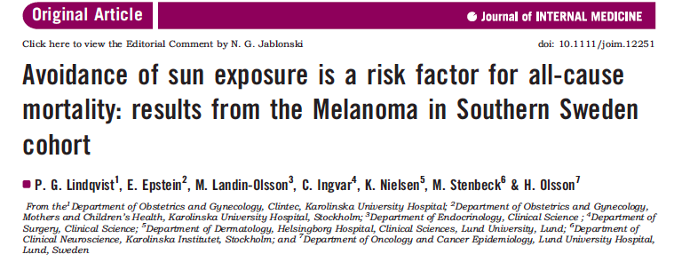
Lindqvist PG, Epstein E, Landin-Olsson M, Ingvar C, Nielsen K, Stenbeck M,
Olsson H. Avoidance of sun exposure is a risk factor for all-cause mortality:
results from the Melanoma in Southern Sweden cohort. J Intern Med. 2014
Jul;276(1):77-86

Slide 4
Introdução
Existe evidência epidemiológica de que a mortalidade por todas as causas está relacionada baixos níveis de vitamina D
Exposição à luz solar e pele clara são os principais determinantes da produção de vitamina D humana,
  Também são fatores de risco para o melanoma maligno (MM).

Slide 5
Objetivo
Avaliar como o risco de mortalidade por qualquer causa em mulheres pode ser influenciado ao se evitar exposição solar.

Slide 6
Crítica
Validação externa
A população estudada
  mulheres suecas nascidas antes do ano de 1966.
    Gênero
    Habitantes de altas latitudes (55°42'21.02"N)
    Fototipo I ou II (pele e olhos claros )
      imigração não era um fator presente de forma intensa naquela sociedade

Slide 7
Planejamento do estudo
Estudo de observacional e longitudinal
  Coorte
  Prospectivo

Slide 8
Crítica
Fatores positivos
Permite associação pois acompanha a sequência de acontecimentos
Permite comparação entre probabilidade de desfecho em qualquer altura ao longo do tempo de seguimento
  Permite análise de sobrevivência
Permite medir a incidência entre os expostos e os não expostos
  Permite calcular risco relativo ou risco atribuível .

Slide 9
Risco atribuível
O risco atribuível informa qual o efeito da exposição no excesso de risco de adoecer no grupo de expostos em relação ao grupo de não expostos
  Risco atribuido responderia a seguinte pergunta:
  Entre os pacientes com baixa exposição ao sol quanto do risco de morte por qualquer causa pode ser atribuído à falta de exposição solar
Método de cálculo = incidência entre expostos ( baixa exposição ao sol) menos a incidência entre os não expostos ( expostos ao sol)).
  Risco atribuido na população responderia à seguinte questão:
  Entre toda a população quanto do risco de morte por qualquer causa pode ser atribuída à falta de exposição solar?
  Método de cálculo = incidência na população total menos a incidência entre expostos ao sol)

Slide 10
Crítica
Fatores negativos
Não é o melhor desenho para detectAr causalidade.
O melhor desenho de estudo para relacionar exposição e desfecho são ensaios clínicos randomizados e placebo controlados. A exposição ao sol seria a variável independente e não o desfecho como em estudos clínicos. Esse tipo de estudo em que uso radiação seria anti-ético.
A coorte foi montada para avaliar fatores de risco para melanoma, não para estudo de mortalidade por outras causas associado à baixa exposição solar .

Slide 11
Crítica
Fatores negativos
Alto risco de abandono por razões alheias ao estudo, pois é uma coorte grande e de longo tempo de seguimento
Viés de amostra pela não randomização
Viés de seleção pela não inclusão de outros fatores associados que podem estar relacionados ao desfecho final ( morte) e exposição solar
  P ex -não verificou uso de protetor solar
  P ex - não verificou se havia outras formas de exposição solar ( ocupacional por exemplo).

Slide 12
Método
As mulheres foram recrutadas para um seguimento prospectivo de 20 anos .
  Coorte de melanoma (MM) no sul da Suécia (MISS).
Registro geral de assistência médica da população da região sul da Suécia
  seleção informatizada aleatória
  20% da população feminina dessa região, nos grupos etários selecionados.

Slide 13
Método
MISS ( coorte )
  Início do estudo em 1990
    1000 mulheres por faixa de idade
      25 e 66 anos ( n = 39973) até o ano de 1993.
      29 518 mulheres entraram no estudo (74%)
  Segundo questionário realizado entre 2000 e 2002.
  Seguimento finalizou: ( o que ocorrer primeiro)
    Morte
    Emigração
      184
    1 de janeiro de 2011

Slide 14
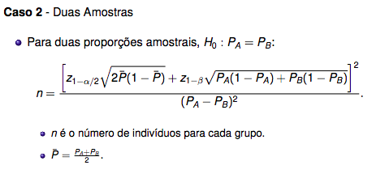
Cálculo amostral
Proporção de morte de suecas de 25 a 66 anos por qualquer causa
?
Considerar d=0,05 e 1-alfa= 95%

Slide 15
Cálculo amostral
Frequência do evento de interesse no grupo de não exposto (p0): a revisão de literature permitirá estimar este valor.
  Não tenho os dados do ano de 1990 e ele não é fornecido pelos autores.
  Porém os dados disponíveis mostram uma proporção muito pequena. Considerei para efeito de cálculo uma hipótese de 0,01% deu amostra gigante.

Slide 16
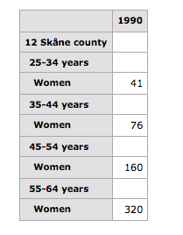
Cálculo amostral

Slide 17
Cálculo amostral
Calculado em site
  Proporção de casos entre os expostos calculado: 2.0000%
  Proporção de casos entre os não expostos: 1%
  Risco relativo: 2,7
  Nível de significância: 5%
  Poder do teste: 90%
  Teste de hipótese: bicaudal
  Tamanho da amostra calculado para cada grupo: 3100
ESTUDO
  Grupo baixa exposição ao sol – 1721
  Grupo alta exposição ao sol - 27797

Slide 18
Método
O questionário foi uma investigação detalhada de vários fatores de potencial interesse para a longevidade ( por exemplo)
  Tabagismo
  Consumo de álcool
  Número de gesta’ões
  IMC
  Atividade física
  Renda

Slide 19
Método
Quatro perguntas foram feitas sobre a exposição ao sol:
  (i) Com que frequência você toma banho de sol durante o verão? (nunca, 1-14 vezes, 15-30 vezes,> 30 vezes)
  (ii) Você toma sol durante o inverno, como em férias nas montanhas? (não; 1 a 3 dias, 4 a 10 dias;> 10 dias)
  (iii) Você usa camas de bronzeamento? (nunca; 1–3 vezes por ano; 4–10 vezes por ano;> 10 vezes por ano)
  (iv) Você vai ao exterior de férias para nadar e tomar sol? (nunca; uma vez por 1 a 2 anos; uma vez por ano; duas ou mais vezes por ano).

Slide 20
Método
Risco para melanoma
  Hereditariedade
    Parentesco de primeiro grau
  Ruivas ( fototipo I)
Prognóstico para melanoma
  Espessura
  Localização

Slide 21
Método
Hábito de fumar categorizado em número de cigarros ao longo da vida :
  nenhum (referência),
  <100 000
  ≥100.000.
Isto foi baseado em estimativas auto-relatadas

Slide 22
Método
Comorbidades
  Identificado mulheres que foram tratadas com medicamentos antidiabéticos ou anticoagulantes ou medicamentos para doença há mais de 1 mês.

Slide 23
Análise descritiva e estatística
Os dados da coorte foram apresentados como tabelas
As quatro questões sobre exposição solar foram dicotomizadas em sim / não na análise
  "não = nunca" ou "às vezes”
Como medida da exposição total ao sol, criaram uma variável de quatro pontos, dependendo do número de respostas "sim" às questões, de 0 (evitando a exposição solar: referência) a 4 (exposição solar mais alta

Slide 24
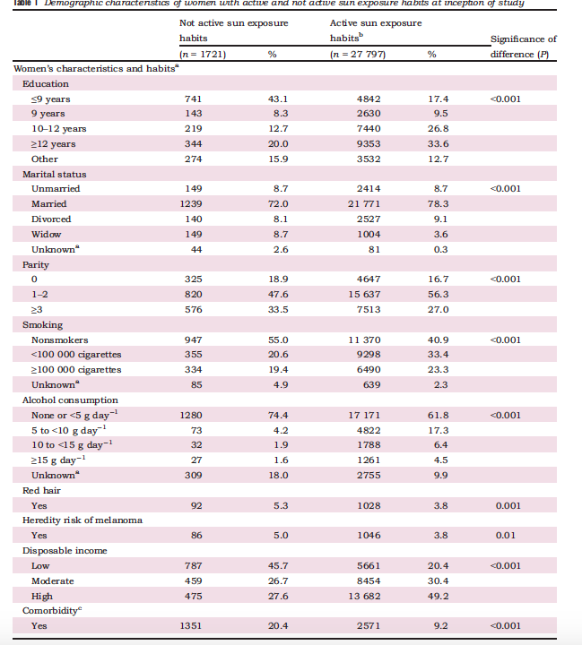
Características demográficas de mulheres com hábitos ativos e não ativos de exposição ao sol no início do estudo

Slide 25
Características demográficas de mulheres com hábitos ativos e não ativos de exposição ao sol no início do estudo

Slide 26
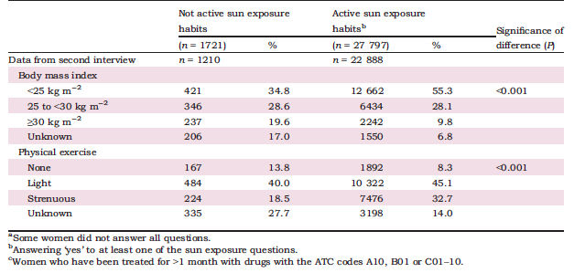
Características demográficas de mulheres com hábitos ativos e não ativos de exposição ao sol no início do estudo

Slide 27
Análise descritiva e estatística
Análise estatística foi realizada usando tabulação cruzada com 95% de intervalo de confiança.
  Variáveis categóricas foram expressas como a porcentagem de sua ocorrência e comparadas pelos testes do qui-quadrado (qui-quadrado de tendências)

Slide 28
Análise estatística
Para previsão de valores a partir das variáveis medidas , tendo como dados valores binomiais, usaram regressao logística
No modelo final a medida de efeito foi apresentado como Hazard Ratio sendo a referência a ausência ou baixa exposição solar. (95% de intervalo de confiança.)
Nível de significância estatistica estabelecida quando p<0,05

Slide 29
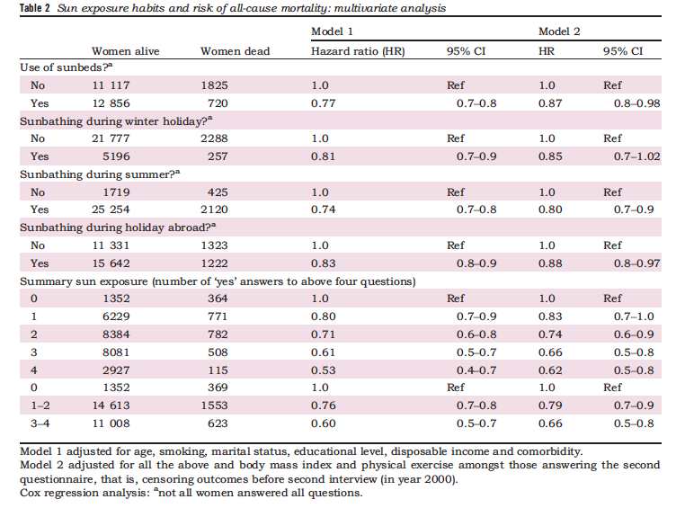

Slide 30
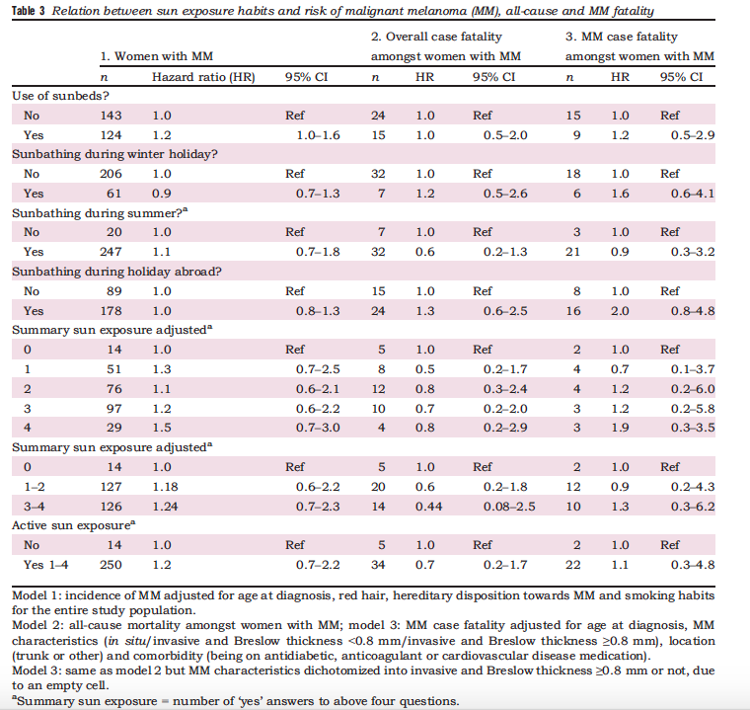

Slide 31
Análise descritiva
O risco atribuído na população foram mostrados em dois gráficos de linhas:
Média de sobreviviência (%) vs anos no estudo
  a variável dependente foi mortalidade por todas as causas expressa em percentual de média de sobrevivência e a variável da escala de tempo como tempo desde o início do estudo
Morte por todas as causas (taxa por 1000/ano) versus idade atingida
  a variável dependente foi mortalidade por todas as causas expressa em taxa por 100pessoas/ano e a variável da escala tempo como a idade final atingida durante o estudo

Slide 32
Análise descritiva
Para efeitos de apresentação nas figuras a exposição solar é categorizada em três grupos:
  Evita exposição solar ao máximo – sem respostas 'sim’
  Exposição moderada - Resposta 'sim' a uma ou duas perguntas
  Maior exposição - Resposta 'sim' a três ou quatro perguntas

Slide 33
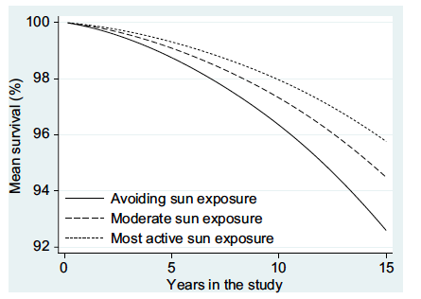
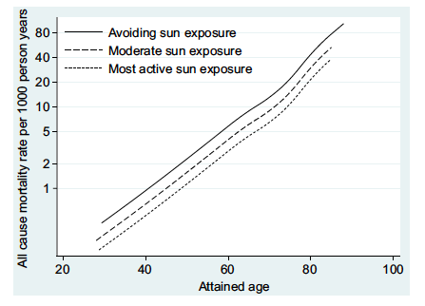
  Entre toda a população quanto do risco de morte por qualquer causa pode ser atribuída à falta de exposição solar?

Slide 34
Conclusão
O principal achado dos autores foi a de que a taxa de mortalidade por qualquer causa nas mulheres que evitam exposição solar foi aproximadamente o dobro daquela taxa achada em mulheres que se expõe ao sol.
  Risco atribuível populacional de 3%

Slide 35
Conclusão
Mesmo o achado de risco atribuível demonstrando um pequeno efeito o resultado tem valor pelo fato de ter uma grande amostra à amostra e ao poder dos testes do estudo
  Para o desenho de estdo proposto o objetivo do estudo foi atingido pois permitiu associação
  Análise estatística usando Hazard Ratio foi mais adequada pois a interpretação é similar ao risco relativo mas considerando intervalo de tempo

